Slide 1
为什么要用Kylin流式构建
1、实时数据能帮助分析师快速判断业务变化趋势；
2、在业务决策和趋势判断领域，分钟和秒级数据更新功能相当；
3、秒级数据更新需要更大的内存和CPU资源，带来成本增加；
4、秒级数据更新会对数据处理量造成限制。

Slide 2
Kylin流式构建的定位和优势
定位：瞄准分钟级准实时在线多维分析需求应用场景。
优势：
1、复用已经部署的组件，更好的融入Hadoop、spark生态圈；
2、节省基础设施上的投资；
3、节约运维成本；
4、保持产品灵活性，易于部署。

Slide 3
Kylin流式构建的特点
可伸缩：支持一次build中处理多达1亿条记录；
高灵活：支持在任何时间，以任意频率触发build任务；例如：白天每5分钟一次，
晚上每1小时一次，甚至还可以暂停；当恢复后自动从最后的位置继续；
高稳定：相当稳定，没有OutOfMemoryError；
易管理：用户可以通过Kylin的“监视”页或REST API查看所有的job状态；
高性能：使用8 AWS实例消费Twitter流，每秒可处理1万条消息，定义9个维度和
3个度量的cube，约4分钟左右即可完成build。

Slide 4
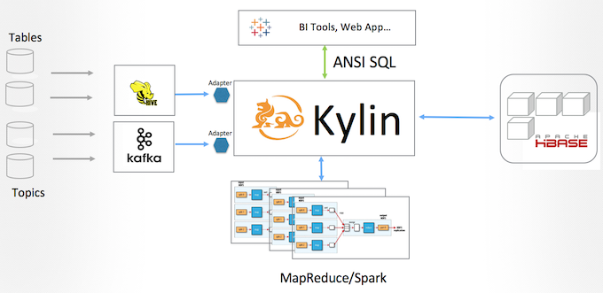
Kylin流式构建架构
1、kylin把Kafka topic当做类似Hive表的数据源，抽取数据到HDFS。
2、为每一个Kafka分区启动一个mapper，读取消息并保存消息到HDFS。
3、Kylin原有处理框架不变，具有良好的可扩展性和容错性。

Slide 5
Kylin流式构建数据流向图
1、业务系统推送数据到Kafka；
2、kylin订阅消息，并定期触发build任务从Kafka拉取数据；
3、Kylin处理拉取下来的数据，并把处理结果保存到Hbase；
4、客户访问报表展示系统；
5、展示系统发送数据查询请求给Kylin；
6、Kylin从Hbase读取cube数据；
7、Kylin返回cube数据给展示系统；
8、展示系统返回报表给客户；
客户
4
8
Zeppelin
5
7
6
业务系统
实时数据
Kafka
Streaming
（json）
kylin
HBase
1
2
3

Slide 6
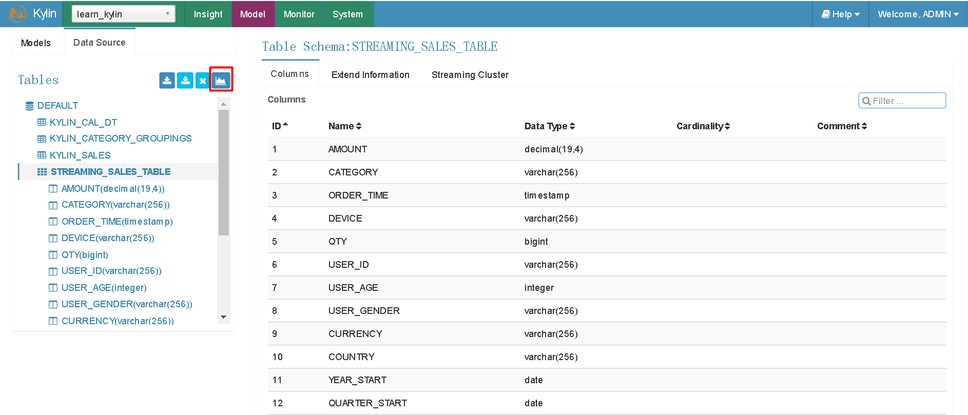
添加Streaming cube数据源

Slide 7
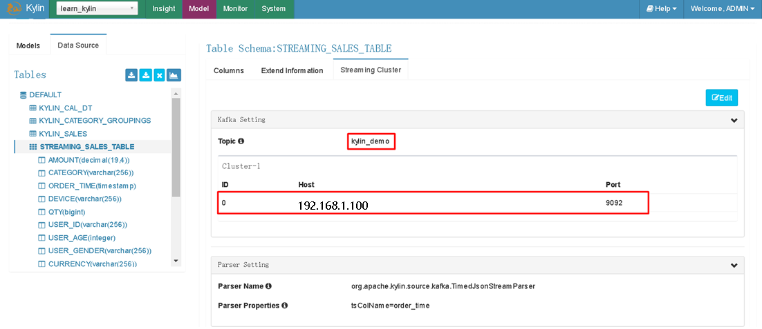
设定Kafka订阅topic

Slide 8
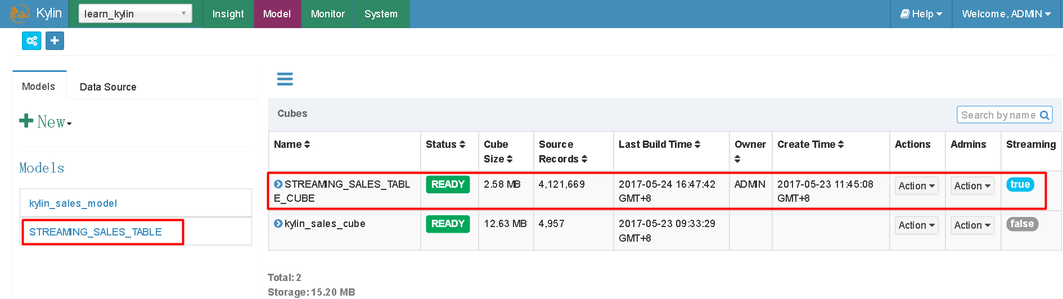
创建streaming cube模型和cube

Slide 9
添加streaming cube定时任务
curl -X PUT --user ADMIN:KYLIN -H "Content-Type: application/json;charset=utf-8" -d '{ "sourceOffsetStart": 0, "sourceOffsetEnd": 9223372036854775807, "buildType": "BUILD"}' http://localhost:7070/kylin/api/cubes/{your_cube_name}/build2

Slide 10
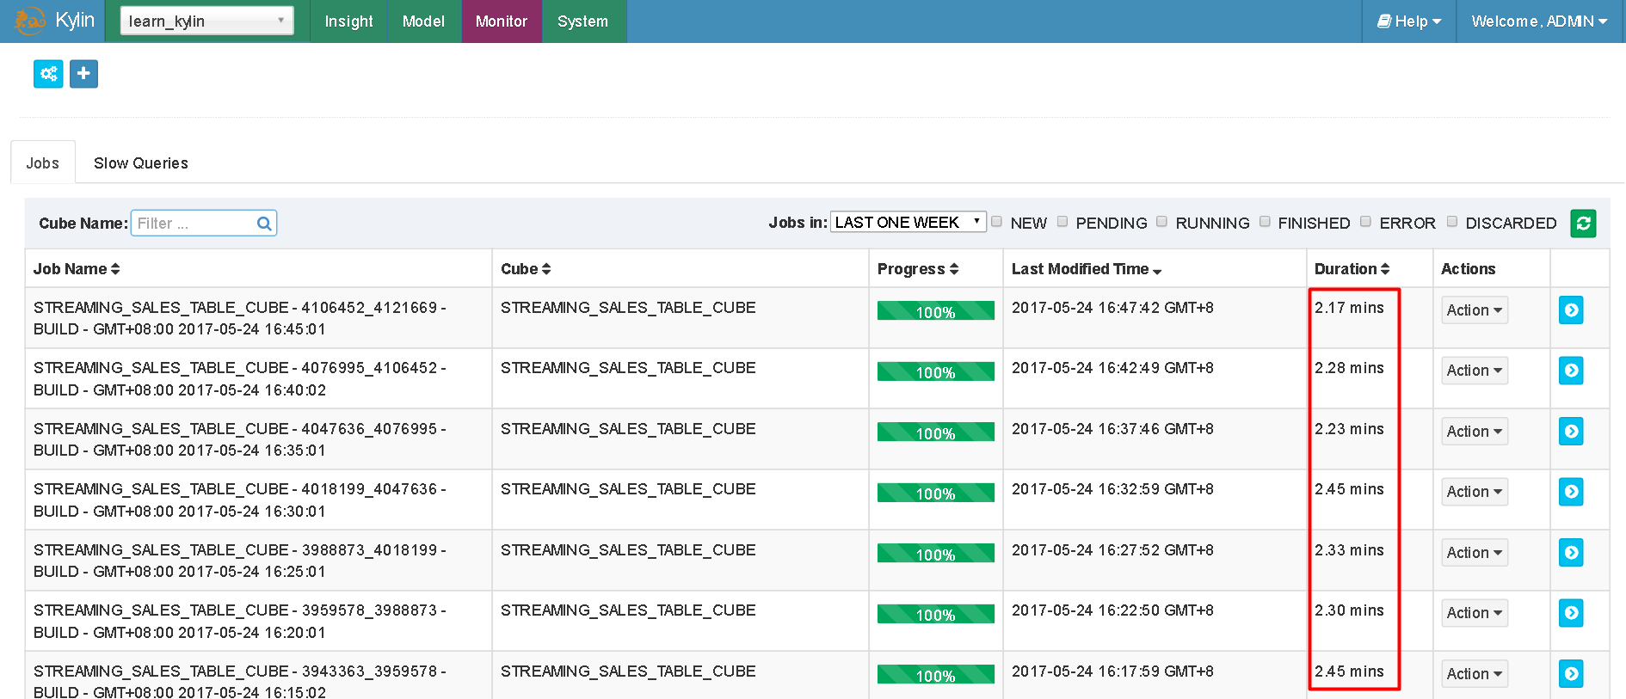
查看streaming cube的build进度

Slide 11
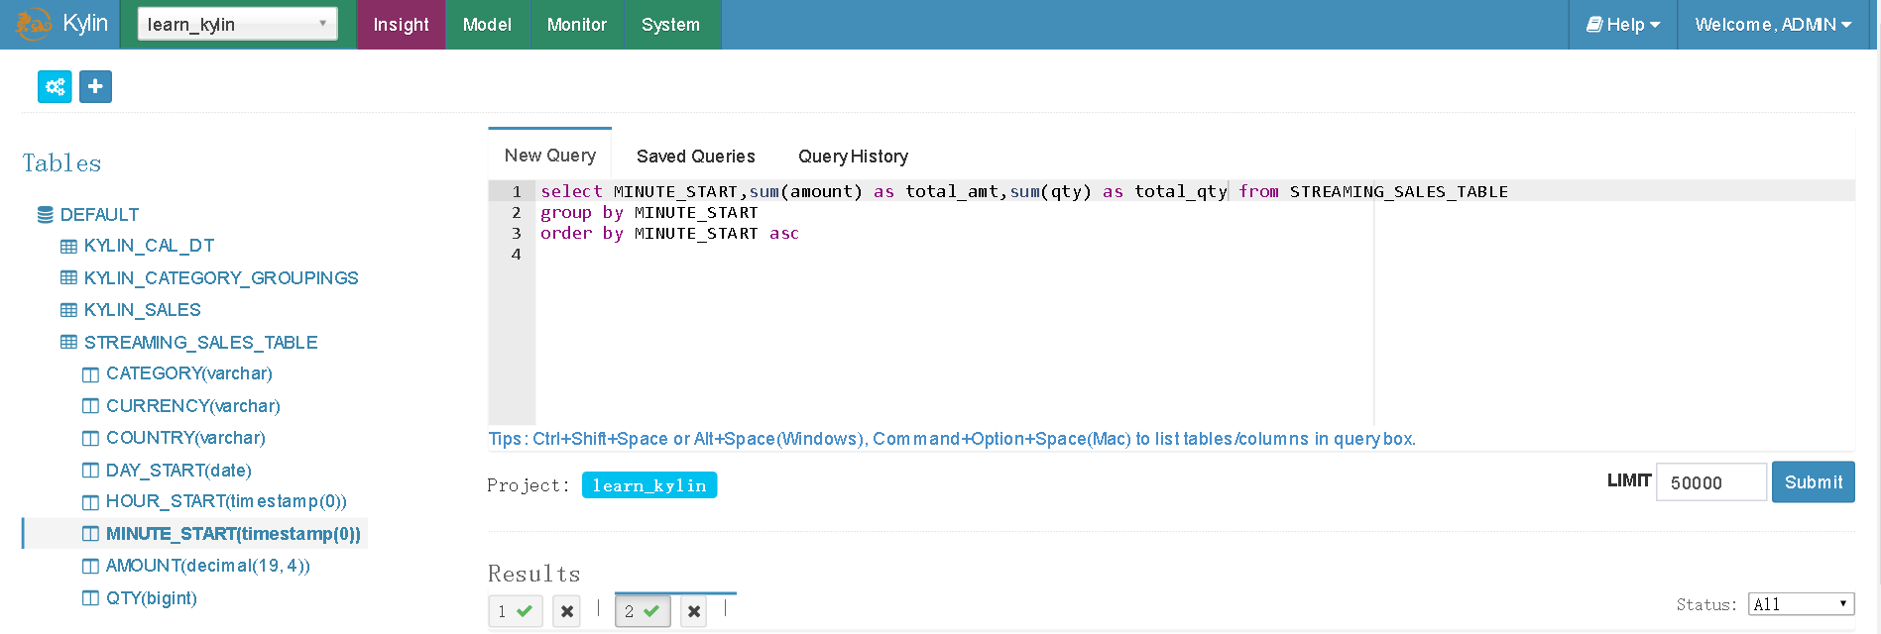

查询streaming cube数据

Slide 12
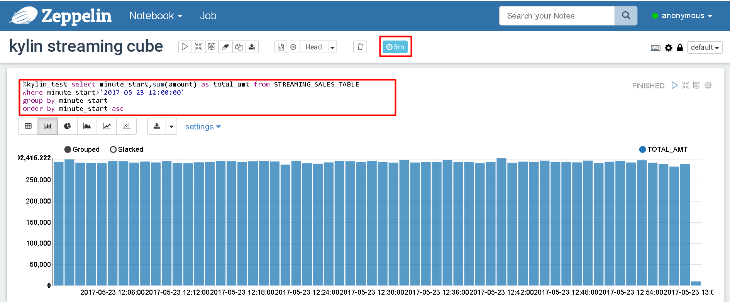
查询Zeppelin报表

